Slide 1


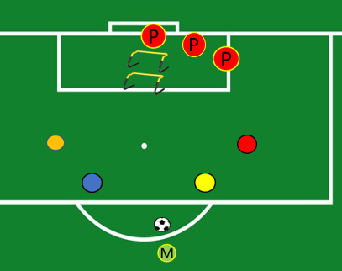
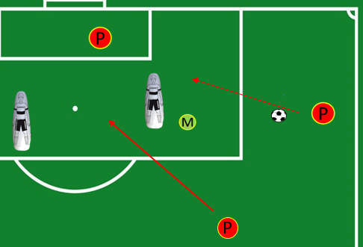
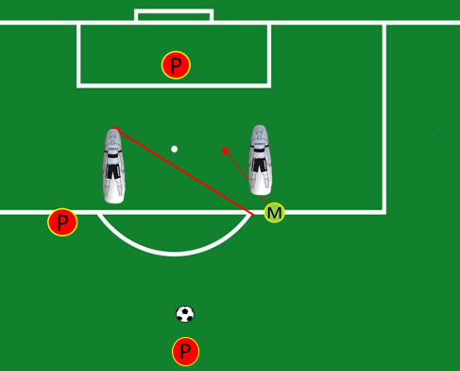
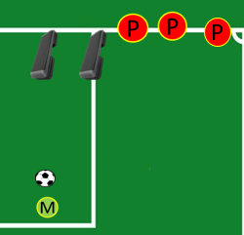
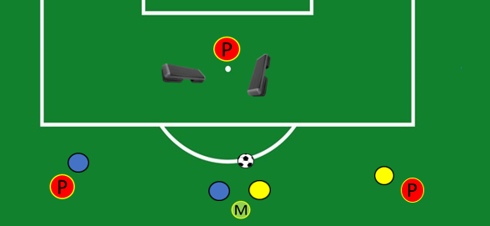
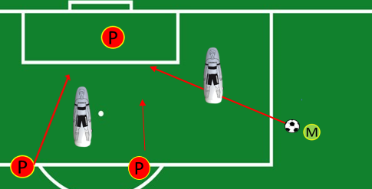
S.S.C. NAPOLI
Primavera – Area Portieri – Stagione 2026/2027
Data: 28/07/2026 | Luogo: Arena – G.Piccolo di Cercola (NA) | Coach: A.Monteleone | All. N°2
OBIETTIVO: USCITE BASSE
GESTO TECNICO IN ANALITICO P EFFETTUA DUE BALZI FRONT + USCITA BASSA VARIAZIONE BALZI LATERALI, FRONT LATERALI USCITE BASSE , BATTENTE MEZZA ALTEZZA.
M RICEVE PALLA DA P , M METTE PALLA NELLO SPAZIO P EFFETTUA USCITA BASSA
M METTE PALLA IN AREA PICCOLA CON FILTRANTE O TRAVERSONE P EFFETTUA DIFESA DELLO SAPZIO MEDIANTE USCITA BASSA I P DI MOVIMENTO SONO ATTIVI
Materiale | N° | Materiale | N° | Portieri |  | SQUADRA
PALLONI | 10 |  |  | SPINELLI |  | Tattica
STEP | 2 |  |  | MERONE |  | Combinazioni/Tiri
OVER 60CM | 3 |  |  | MAGLIANO |  | Palle Inattive
SAGOME | 2 |  |  |  |  | Partita
 |  |  |  |  |  | Defaticante
1
1
ATTIVAZIONE
10 MIN LAVORO SU GLI APPOGGI CON LO STEP + LAVORO PODALICO ATTIVAZIONE SPALLE BRACCIA P EFFTTUERANNO DIVERSI APPOGGI LAT,FRONT.,SCALCIATE,BALZI MONO E BIPODALICI PIU’ GESTO TECNICO PASSAGGIO RASO,BATTENTE E MEZZA ALTEZZA P EFFETTUA VARI APPOGGI ,MENTRE M MOSTRA I COLORI P CHIAMA IL NUMERO MOSTRATO DA P DI MOVIMENTO AL SEGANLE P EFFETTUA DIF SPAZIO FUORI AREA DI TESTA
2
2
3
3

